Slide 1

Chào mừng thầy cô và các em
đến với môn Tiếng Việt

Slide 2



Slide 3


HỒ GƯƠM
BÀI 29
BÀI 29
Em biết những gì về Thủ đô Hà Nội?

Slide 4

YÊU CẦU CẦN ĐẠT
Đọc đúng, rõ ràng, biết ngắt, nghỉ hơi hợp lí.
01
Trả lời được các câu hỏi liên quan bài đọc. Nêu được nội dung bài học.
02
Tìm được từ ngữ chỉ sự vật và đặc điểm, đặt được câu nêu đặc điểm.
03

Slide 5
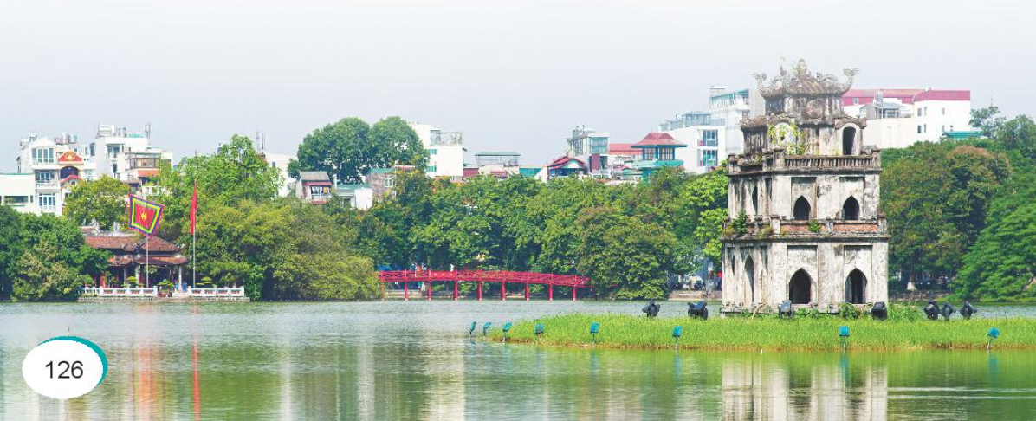

HỒ GƯƠM
BÀI 29
BÀI 29

Slide 6

ĐỌC
HỒ GƯƠM
Nhà tôi ở Hà Nội, cách Hồ Gươm không xa. Từ trên cao nhìn xuống, mặt hồ như một chiếc gương bầu dục lớn, sáng long lanh.
Cầu Thê Húc màu son, cong cong như con tôm, dẫn vào đền Ngọc Sơn. Mái đền lấp ló bên gốc đa già, rễ lá xum xuê. Xa một chút là Tháp Rùa, tường rêu cổ kính. Tháp xây trên gò đất giữa hồ, cỏ mọc xanh um.
Có buổi, người ta thấy có con rùa lớn, đầu to như trái bưởi, nhô lên khỏi mặt nước. Rùa như lắng nghe tiếng chuông đồng hồ trên tầng cao nhà bưu điện, buông từng tiếng ngân nga trong gió. Tôi thầm nghĩ: không biết có phải rùa đã từng ngậm thanh kiếm của vua Lê thắng giặc đó không?
(Theo Ngô Quân Miện)

Slide 7



HỒ GƯƠM
Nhà tôi ở Hà Nội, cách Hồ Gươm không xa. Từ trên cao nhìn xuống, mặt hồ như một chiếc gương bầu dục lớn, sáng long lanh.
Cầu Thê Húc màu son, cong cong như con tôm, dẫn vào đền Ngọc Sơn. Mái đền lấp ló bên gốc đa già, rễ lá xum xuê. Xa một chút là Tháp Rùa, tường rêu cổ kính. Tháp xây trên gò đất giữa hồ, cỏ mọc xanh um.
Có buổi, người ta thấy có con rùa lớn, đầu to như trái bưởi, nhô lên khỏi mặt nước. Rùa như lắng nghe tiếng chuông đồng hồ trên tầng cao nhà bưu điện, buông từng tiếng ngân nga trong gió. Tôi thầm nghĩ: không biết có phải rùa đã từng ngậm thanh kiếm của vua Lê thắng giặc đó không?
(Theo Ngô Quân Miện)

Slide 8

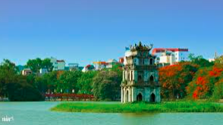
HỒ GƯƠM
Nhà tôi ở Hà Nội, cách Hồ Gươm không xa. Từ trên cao nhìn xuống, mặt hồ như một chiếc gương bầu dục lớn, sáng long lanh.
Hồ Gươm : còn gọi là hồ Hoàn Kiếm, ở Thủ đô Hà Nội.
Bầu dục: là một hình vẽ khi một vòng tròn kéo dài trên hai đầu đối .

Slide 9
Cầu Thê Húc màu son, cong cong như con tôm, dẫn vào đền Ngọc Sơn. Mái đền lấp ló bên gốc đa già, rễ lá xum xuê. Xa một chút là Tháp Rùa, tường rêu cổ kính. Tháp xây trên gò đất giữa hồ, cỏ mọc xanh um.
Mái đền lấp ló bên gốc đa già, rễ lá xum xuê.
Xum xuê: cây cối có nhiều cành lá rậm rạp tươi tốt.
Cổ kính : cổ và trang nghiêm.

Slide 10
Có buổi, người ta thấy có con rùa lớn, đầu to như trái bưởi, nhô lên khỏi mặt nước. Rùa như lắng nghe tiếng chuông đồng hồ trên tầng cao nhà bưu điện, buông từng tiếng ngân nga trong gió. Tôi thầm nghĩ: không biết có phải rùa đã từng ngậm thanh kiếm của vua Lê thắng giặc đó không?
Tôi thầm nghĩ: không biết có phải rùa đã từng ngậm thanh kiếm của vua Lê thắng giặc đó không?
Ngân nga: Chỉ âm thanh kéo dài và vang mãi.
Rùa như lắng nghe tiếng chuông đồng hồ trên tầng cao nhà bưu điện, buông từng tiếng ngân nga trong gió.

Slide 11
HỒ GƯƠM
Nhà tôi ở Hà Nội, cách Hồ Gươm không xa. Từ trên cao nhìn xuống, mặt hồ như một chiếc gương bầu dục lớn, sáng long lanh.
Cầu Thê Húc màu son, cong cong như con tôm, dẫn vào đền Ngọc Sơn. Mái đền lấp ló bên gốc đa già, rễ lá xum xuê. Xa một chút là Tháp Rùa, tường rêu cổ kính. Tháp xây trên gò đất giữa hồ, cỏ mọc xanh um.
Có buổi, người ta thấy có con rùa lớn, đầu to như trái bưởi, nhô lên khỏi mặt nước. Rùa như lắng nghe tiếng chuông đồng hồ trên tầng cao nhà bưu điện, buông từng tiếng ngân nga trong gió. Tôi thầm nghĩ: không biết có phải rùa đã từng ngậm thanh kiếm của vua Lê thắng giặc đó không?
(Theo Ngô Quân Miện)

Slide 12

LUYỆN ĐỌC
NHÓM 4
Yêu cầu
- Phân công đọc theo đoạn
- Tất cả thành viên đều đọc
- Sửa lỗi cho bạn nếu bạn đọc chưa đúng.

Slide 13
HỒ GƯƠM
Nhà tôi ở Hà Nội, cách Hồ Gươm không xa. Từ trên cao nhìn xuống, mặt hồ như một chiếc gương bầu dục lớn, sáng long lanh.
Cầu Thê Húc màu son, cong cong như con tôm, dẫn vào đền Ngọc Sơn. Mái đền lấp ló bên gốc đa già, rễ lá xum xuê. Xa một chút là Tháp Rùa, tường rêu cổ kính. Tháp xây trên gò đất giữa hồ, cỏ mọc xanh um.
Có buổi, người ta thấy có con rùa lớn, đầu to như trái bưởi, nhô lên khỏi mặt nước. Rùa như lắng nghe tiếng chuông đồng hồ trên tầng cao nhà bưu điện, buông từng tiếng ngân nga trong gió. Tôi thầm nghĩ: không biết có phải rùa đã từng ngậm thanh kiếm của vua Lê thắng giặc đó không?
(Theo Ngô Quân Miện)

Slide 14


Tìm hiểu bài

Slide 15
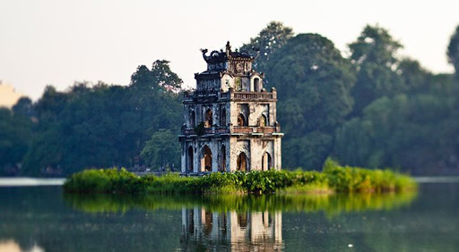
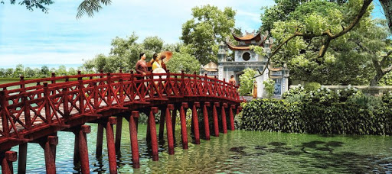
1. Bài văn tả những cảnh đẹp nào ở Hồ Gươm?

Slide 16
2. Cầu Thê Húc được miêu tả như thế nào?

Slide 17
3. Nói 1 – 2 câu giới thiệu về Tháp Rùa.
Tháp Rùa ở Hồ Gươm. Tháp được xây trên gò đất giữa hồ, có tường rêu cổ kính.

Slide 18
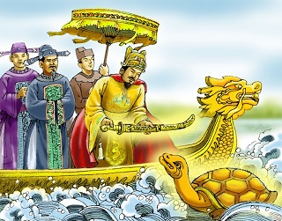
4. Khi thấy rùa hiện lên trên mặt hồ, tác giả nghĩ đến điều gì?
→ Khi thấy rùa hiện lên trên mặt hồ, tác giả đã nghĩ không biết có phải rùa đã từng ngậm thanh kiếm của vua Lê thắng giặc đó không?

Slide 19
Luyện tập theo văn bản đọc

Slide 20

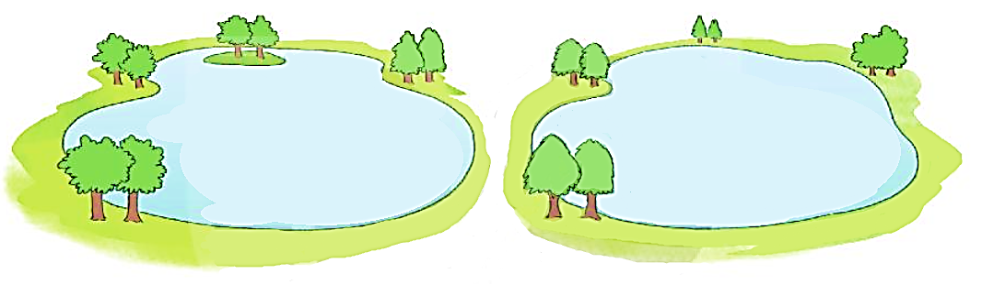
1. Xếp các từ ngữ dưới đây vào nhóm thích hợp.
cong cong
rùa
lớn
b
a
b
trái bưởi
thanh kiếm
xum xuê
a
a
b
Từ ngữ chỉ sự vật
Từ ngữ chỉ đặc điểm
a
b

Slide 21
2. Kết hợp từ ngữ ở cột A với từ ngữ ở cột B để tạo câu.
A
B
Mặt hồ
như con tôm.
Cầu Thê Húc cong cong
như trái bưởi.
Đầu rùa to
như chiếc gương bầu dục lớn.

Slide 22
YÊU CẦU CẦN ĐẠT
Đọc đúng, rõ ràng, biết ngắt, nghỉ hơi hợp lí.
01
Trả lời được các câu hỏi liên quan bài đọc. Nêu được nội dung bài học.
02
Tìm được từ ngữ chỉ sự vật và đặc điểm, đặt được câu nêu đặc điểm.
03

Slide 23

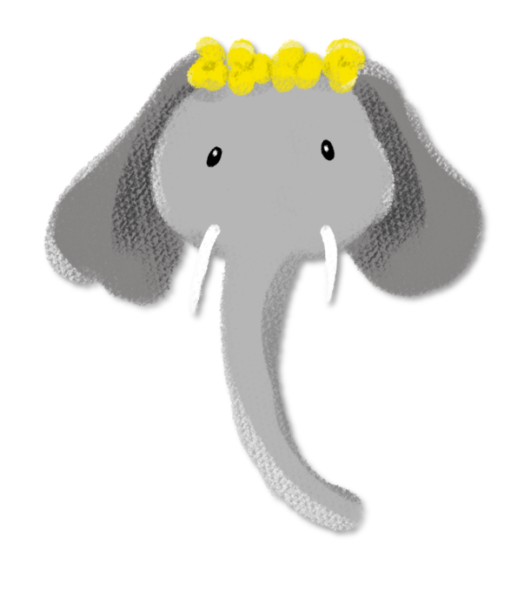

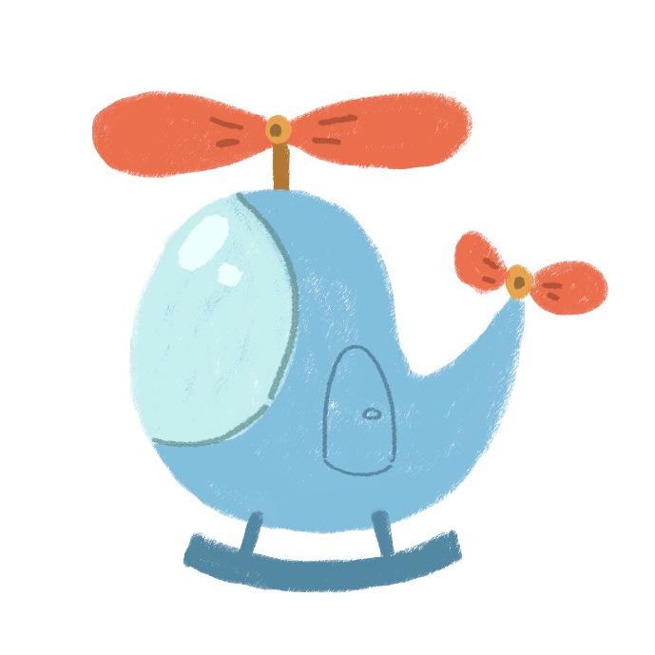



Tạm biệt các con

Slide 25


HỒ GƯƠM
BÀI 29
BÀI 29
TIẾT 3
VIẾT

Slide 26

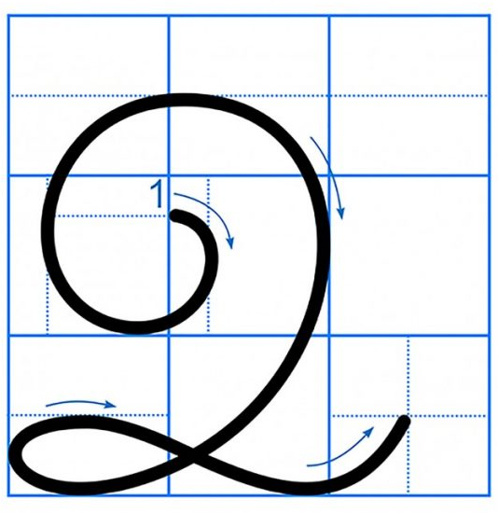
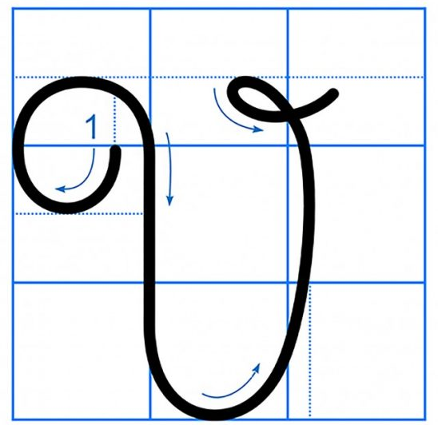
ÔN CÁC CHỮ HOA
ÔN CÁC CHỮ HOA Z,f (kiểu 2)

Slide 27

VIẾT ỨNG DỤNG
Zuê em có dŜg sŪg uū quanh.
a. Chữ cái nào được viết hoa?
b. Khoảng cách giữa các chữ ghi tiếng như thế nào?
c. Những chữ cái nào cao 2.5 li ?
→ Chữ Z.
→ Khoảng cách giữa các chữ ghi tiếng là 1 con chữ o.
→ Chữ Z, d, g, h.

Slide 28

LUYỆN VIẾT VỞ
Học sinh viết vào vở Tập viết 2 tập hai

Slide 29
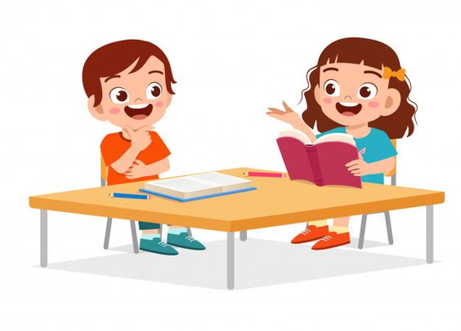
HỒ GƯƠM
BÀI 29
BÀI 29
TIẾT 4
NÓI VÀ NGHE

Slide 30
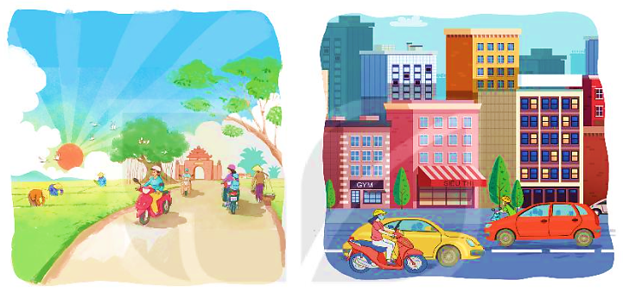
NÓI VỀ QUÊ HƯƠNG, ĐẤT NƯỚC EM
1. Cùng bạn trao đổi về những điều thú vị ở quê hương em hoặc nơi em sống.
G: - Quê hương em hoặc nơi em sống có điều gì thú vị? (cảnh vật, hoạt động, những sản phẩm đặc biệt,...
- Em có tình cảm như thế nào với nơi đó?
2. Nói những điều em biết thêm về quê hương, đất nước qua trao đổi với bạn ở bài tập 1.

Slide 31
